Slide 1
作业35-36页：
6-T26:
6-T27:
7-T1:
7-T2:
向外

Slide 2
作业37-38页：
7-T3:
向里
7-T5:
7-T6:(1) (2) (3)

Slide 3
作业39-40页：
7-T7:
7-T8:
7-T9:
7-T10:
(1)板间： 板外：
(2)板间： 板外：
(3)板间，板外：

Slide 4
我校《大学物理》课程网站下载以往试卷及解答： http://www.icourses.cn/coursestatic/course_6180.html
我校大学物理MOOC课程网址：http://www.icourse163.org/course/HUST-1001530003 课程名称：大学物理—力学、电磁学

Slide 5
例2.半径为R₁无限长载流I磁介质圆柱体，其磁导为 μ_{r1，}外面有半径为 R₂的无限长同轴圆柱面，该面也通有电流 I，两者间有磁介质μ_{r2} ，圆柱面外为真空，且μ_{r2} >μ_{r1}>1，求B和 H的分布，在R₁处的磁化电流I＇?
解：
问题有轴对称性，取圆形安培回路：
Notes:
顺磁质：氧、铝、钨、铂、铬等

Slide 6
求R₁界面上的磁化面电流
在r<R₁和 R₁<r<R₂处磁化强度：
因为磁导率均大于1，所以M方向与H相同。
在R₁内外侧的磁化电流密度
×
与内圆柱传导电流方向相同。

Slide 7
比较磁介质中的磁场与电介质中电场的有关规律

Slide 8
上节回顾
第7节 磁介质
分子圆电流
分子磁矩
有介质时的高斯定理和安培环路定理

Slide 9
六、 铁磁质
1. 磁化曲线
装置：环形螺绕环，用铁磁质
（Fe,Co,Ni）充满环内空间
原理：励磁电流为 I;
根据安培定理得：
实验测量B：
由
得出
曲线:
B
H
(1)铁磁质的 不是常数，它是 的函数
Notes:
通过一个次级线圈来测量B

Slide 10
(2) 磁滞回线——不可逆过程
1）起始磁化曲线
2）饱和磁感应强度B_{S}
3）剩磁 B_{r}
4）矫顽力H_{c}
B的变化落后于H，从而具有剩磁 ——磁滞效应
每个H 对应不同的B与磁化的历史有关。
(3) 在交变电流的励磁下反复磁化使其温度升高
——磁滞损耗
磁滞损耗与磁滞回线所包围的面积成正比。
铁磁体在交变场的作用下形状会随之变化。
——磁致伸缩

Slide 11
2. 铁磁质的分类
（1）软磁材料：
纯铁，坡莫合金(Fe，Ni)，
硅钢， 铁氧体等。
如
特点：
矫顽力(H_{c})小，
磁滞回线的面积窄而长，
损耗小（面积小）。
易磁化、易退磁
适用于变压器、继电器、电机、以及各种高频
电磁元件的磁芯、磁棒。
（2）硬磁材料：
钨钢，碳钢，铝镍钴合金
矫顽力(H_{c})大，剩磁B_{r}大
磁滞回线的面积大，损耗大。
适用于做永磁铁。
耳机、扬声器等中的永久磁铁。

Slide 12
（3） 矩磁材料
锰镁铁氧体，锂锰铁氧体
B_{r}=B_{S} ，H_{c}不大，
磁滞回线是矩形。
用于记忆元件，
可做为二进制的两个态。

Slide 13
3. 铁磁质的微观结构——磁畴
铁磁性主要来源于电子的自旋磁矩。
——量子效应
交换力:电子之间的交换作用使其在自旋平行
排列时能量较低, 这是一种量子效应。
磁畴:原子间电子交换耦合作用很强, 使其自旋磁矩“自发地”平行排列形成磁畴。
——自发的磁化区域
磁畴的几何线度可以从微米量级到毫米量级。
磁畴

Slide 14
磁畴的变化可用金相显微镜观测
H↑
↑
H↑
↑
H =0
H
H↑
↑
↑
↗
各磁畴
磁化方
向杂乱
无章，
整体不
显磁性。
方向与外磁场方向相近的磁畴扩大体积, 磁畴壁移动，铁磁质的磁矩急剧增加（跳跃式突变）。
磁畴的自
发磁化方
向转向外
磁场方向，
磁矩继续
增加。
全部磁
畴均转
向外磁
场方向，
达到磁
饱和。

Slide 15
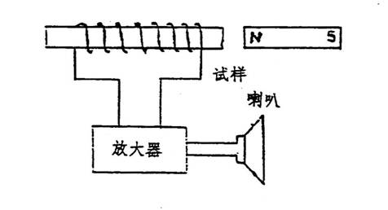
演示实验：巴克豪森效应
Barkhausen effect
样品（坡莫合金、铜片或铝片）
Notes:
在中间阶段，铁磁材料是以磁畴突然长大，不可逆和不连续位移过程实现磁化的。^{[1]}磁畴的这种运动方式，称为巴克豪森效应。它是德国物理学家海因里希·巴克豪森于1919年发现的。
巴克豪森效应说明二点：在磁化的中间阶段，铁磁材料以磁畴完成磁化；而不是以单个原子完成磁化。巴克豪森效应提供了磁畴存在的直接证据，而存在磁畴是法国物理学家外斯(Pierre Weiss)对铁磁性解释所提出的二个基本假设之一。

Slide 16
说明：
①当全部磁畴都沿外磁场方向时, 铁磁质的磁化就达到饱和状态。饱和磁化强度M_{S}等于每个磁畴中原来的磁化强度，该值很大。
——这就是铁磁质磁性 μ_{r}大的原因
②由于材料有杂质和内应力等的作用，当撤掉外磁场时，磁畴的畴壁很难恢复到原来的形状而表现出来。即表现出磁滞现象。
③当温度升高到一定程度时，每种铁磁介质的高磁导率、磁滞、磁致伸缩等特性全部消失，而变为顺磁性。
不同铁磁质具有不同的转变温度(相变温度T_{c})
——这个转变温度叫临界温度或称居里点
如：铁为 1040K，钴为 1390K，镍为 630K

Slide 17
第7章 稳恒磁场总结
一. 毕 — 萨定律
二. 安培环路定理
三. 磁场的计算
1. 毕 — 萨定律+叠加原理
2. 安培环路定理求对称磁场
3. 补偿法
四. 典型磁场表达式、对称磁场曲线特征
无限长、半无限长、电流延长线上
①直电流

Slide 18
②圆电流
圆心处、
圆弧电流在圆心处
③载流长直螺线管
④均匀载流长直圆柱体
⑤无限大均匀载流平面
五. 磁场中的带电粒子
1. 洛伦兹力
2. 霍尔效应

Slide 19
六. 磁场对载流导线的作用
非均匀磁场中：须利用积分。
1. 安培定律
2. 磁场作用于载流线圈的力和力矩
①载流线圈的磁矩
②磁力矩
七. 磁介质
1. 磁介质的分类
2. 磁化面电流的特征
3. H的环路定理
4. 铁磁质的分类

Slide 20
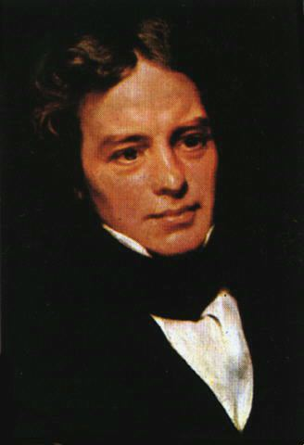
第8章 电磁感应
1820
法拉第进行有目的的实验研究，1831年发现电磁感应现象。
电流
磁场
？
这是电磁学发展史上最辉煌的成就之一。为工业革命、人类进入电气化时代做出了巨大的贡献，为后来麦克斯韦普遍电磁场理论的建立奠定了基础。
Michael Faraday
(1791-1867)
Notes:
1、第一台电动机；2、第一台发电机；电子技术，广泛采用电感元件来控制电压或电流的分配、发射、接收和传输电磁信号。
麦克斯韦1831年出生，1867年，在法拉第去世的那一年，一位美国青年爱迪生在波士顿街头的一个旧书摊买到几本残缺不全的法拉第著作，其中就有电学实验研究。爱迪生后来发现：“这一小笔钱花的值得，是自己一生中收益最大的投资。
电磁感应定律得数学公式是1845年诺埃曼给出的。

Slide 21
第8章 电磁感应
Electromagnetic Induction
第1节 法拉第电磁感应定律
第2节 感应电动势
第3节 自感与互感
第4节 磁场的能量
第5节 麦克斯韦方程组

Slide 22
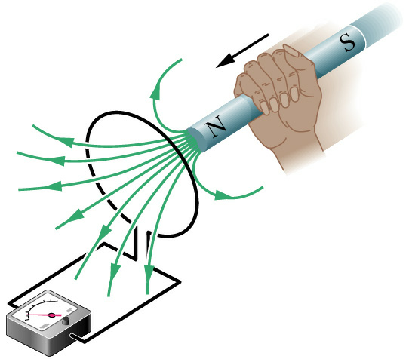
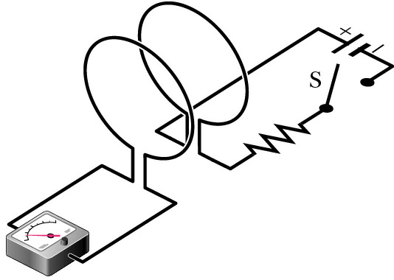
第1节 法拉第电磁感应定律
Faraday’s Law
一、电磁感应的基本现象
两大类实验：
1. 当磁铁与线圈有相对运动时，线圈中产生了电流；
2. 当一个线圈中的电流发生变化时，它附近的其它线圈中产生了电流。
1
2
线圈处的磁场发生变化，线圈中就会产生感应电流。
Notes:
瑞士物理学家科拉顿做过类似法拉第的实验。1830年8月，亨利一个线圈中的电流怎样通过产生磁场而使另一线圈里出现电流。

Slide 23
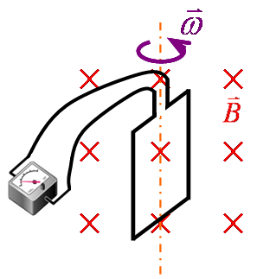
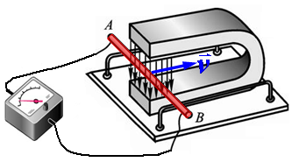
①感应电流与磁场的变化有关；
磁场稳恒，S 不变，回路在磁场中转动；
磁场稳恒，S 变化；
②感应电流与回路在磁场中的面积变化有关;
③与回路在磁场中方位的变化有关。
实验现象综合：
共同原因：
穿过导体回路的磁通量Φ _{m}随时间变化
只要穿过闭合回路的磁通量发生变化，回路中就产生电流（感应电流）——电磁感应现象

Slide 24
感应电流
回路中有感应电动势
法拉第电磁感应定律
单位：1V=1Wb/s
说明:
1. 感应电动势比感应电流更能反映电磁感应现象的本质。
2. 任一回路中：
其中B、θ、S 有一个量发生变化，回路中就有ε_{i} 存在。
3. “–”表示感应电动势的方向，ε_{i} 是标量，方向是相对回路的绕行方向而言。
Notes:
大小与电阻无关，与回路是否闭合无关

Slide 25
Φ ↓，
若Φ ↑，
ε_{i} <0
ε_{i} >0
与绕行正方向相反
与正方向相同
电磁感应定律判断感应电动势的方向：
① 依磁场的(正)方向确定回路法线的正方向；
② 由右手螺旋法则确定回路L绕行的正方向；
③若 ，则 的方向与L 的方向相同。 反之则相反。
Notes:
Φ 是标量

Slide 26
二、电磁感应定律的一般形式
若回路由N匝线圈组成：
其中：Ψ = Φ₁+ Φ₂+ · · ·+ Φ_{N} ，为回路的全磁通。
若Φ ₁= Φ ₂= · · ·= Φ _{N}，则
回路中相应的感应电流：
从t₁→ t₂时间内，通过回路导线任一截面的感应电量：
仅与Δ Φ 有关，而与 无关。
磁通计原理
若已知N、R、q，便可知Δ Φ 。
若将Φ ₁定标，则Φ ₂为t₂时回路的磁通量 。
Notes:
Psi

Slide 27
三、 楞次定律
判断感应电流方向的定律。
感应电流的效果，总是反抗引起感应电流的原因。
感应电流激发
的磁通量
磁通量的变化
（增加或减小）
若Φ ↑
若Φ ↓
楞次定律判断感应电动势方向的步骤：
①磁场方向及分布；
②判定Φ 的变化；
③确定感应电流激发磁场的方向；
④由右手定则从激发 方向来判断感应电流或ε_{i}的方向。
条件：磁场的方向不随时间变化。
Notes:
一般由d Φ /dt→εi 的大小；由楞次定律→εi 的方向

Slide 28
注意：楞次定律中“反抗”与法拉第定律中“–”号对应。
反映了电磁现象中的能量转换与守恒定律。说明了电磁“永动机”是不可能实现的。
正是外界克服阻力作功，将其它形式的能量转换成回路中的电能。
S
N
若没有负号“–”或不是反抗将是什么情形？
过程将自动进行，磁铁动能增加的同时，感应电流急剧增加。而i ↑, 又导致Φ ↑→ i ↑…而不须外界提供任何能量。
N
S
电磁永动机
事实上，不可能存在这种能产生如此无止境增长电流的能源。

